Slide 1
NEFROTICO NEFRITICO
Prof. Vergottini Ana Soledad
Esp. Medicina Interna/ Esp. Nefrología
Coordinadora Medica INDYEC
2025

Slide 2
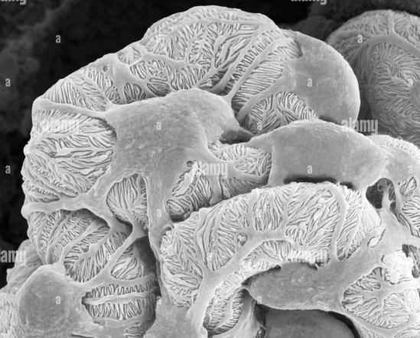
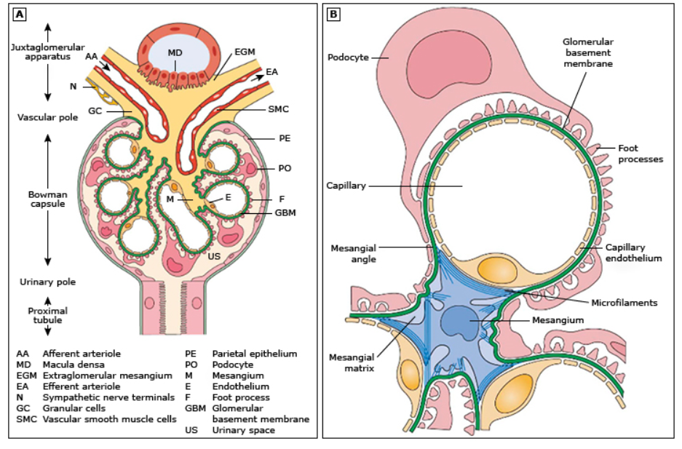
BARRERA DE FILTRACION GLOMERULAR

Slide 3
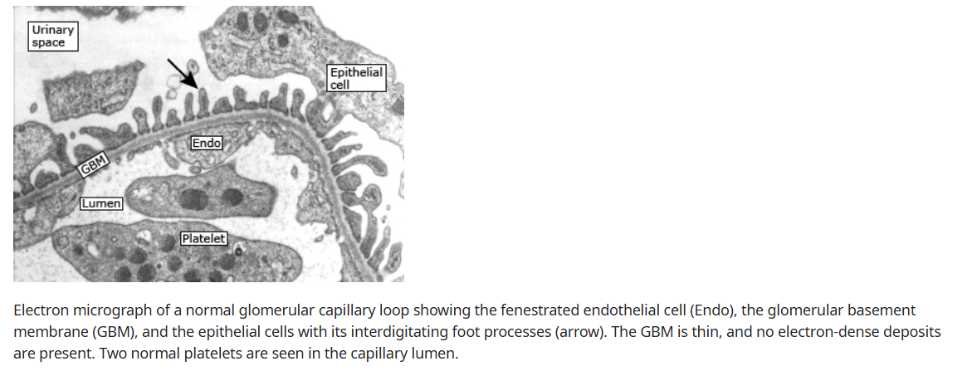
Des

Slide 4
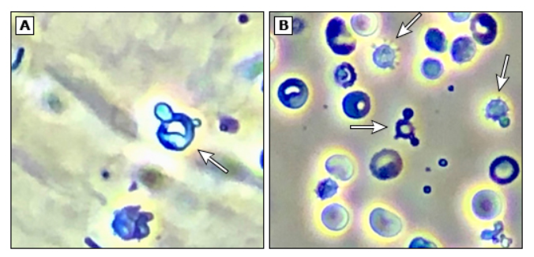
Como se pueden manifestar las enfermedades glomerulares……
Proteinuria AISLADA ( si o no en rango nefrótico) debe ser glomerular
Hematuria AISLADA
SN
SN
Glomerulonefritis
Rapidamente
progresiva

Slide 5
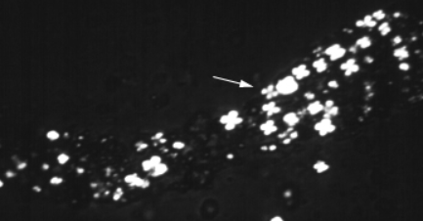
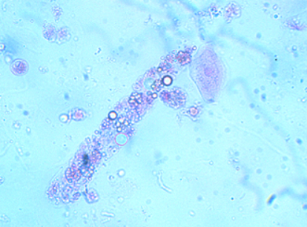
Sindrome Nefrotico
Sindrome clínico- Laboratorio
Proteinuria 3.5
Hipoalbuminemia ( perdida, presión oncótica)
Factor de necrosis tumoral IL 1
Edema ( 2 mecanismo) PO/ Na ( distal y bomba)
Hiperlipidemia (presión oncotica /
menor clearence lipoproteínas =)
Lipiduria

Slide 6
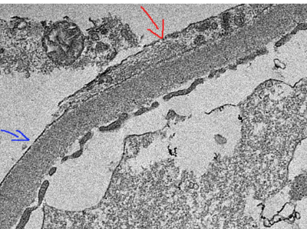
FISIOPATOGENIA SN Fisiopatogenia : Permeabilidad Target: Podocitos –hendiduras Diafragmaticas PODOCITOPATIAS Sedimento urinario BLANDO

Slide 7
Complicaciones del Sindrome Nefrotico
Desnutricion proteica
Hipovolemia _Lesion renal agudo
Infecciones: vacunación ( bacterias encapsuladas)
Trombosis arterial ( 10%) venosa ( 40%)
No estudios randomizados, membranosa, proteinurias mayor 9 gramos y o albuminas menos de 2 gramos iniciar anticoagulación.

Slide 8
CAUSAS DE S. NEFROTICO
SECUNDARIAS a Enfermedades Sistemicas
Diabetes
Lupus
Amiloidosis (4-17%) AL primaria (MM), Amilodosis AA ( amiloide asoc enfermdades crónicas AR, EII,etc)
PRIMARIAS
ENFERMEDAD CAMBIOS MINIMOS
FSGS
GNF MEMBRANOSA

Slide 9
DIAGNOSTICO
Interrogatorio
Laboratorio: Serologia
Gold estándar Biopsia renal
Diagnostico, pronostico, actividad o cronicidad, tratamiento a iniciar.

Slide 10
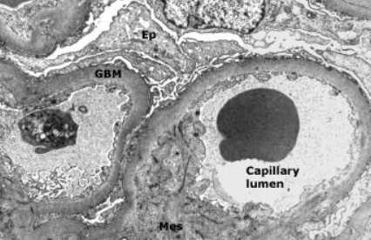
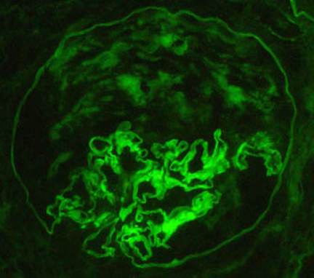
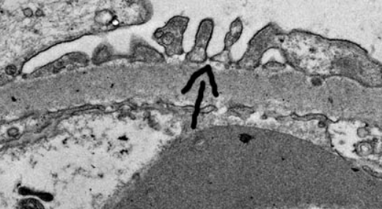
BIOPSIA RENAL X 3
La ausencia de depósitos inmunitarios en estudios de microscopía de inmunofluorescencia

Slide 11
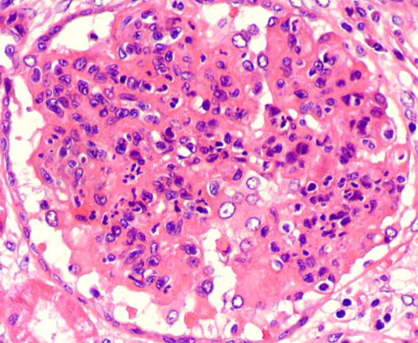
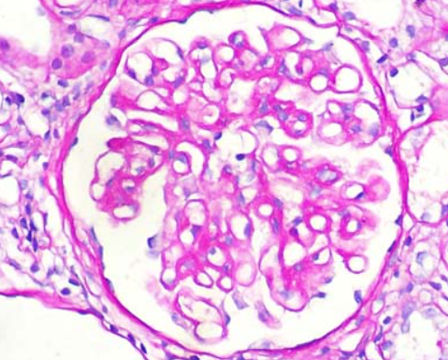
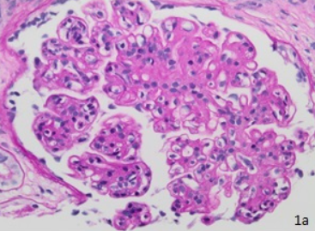
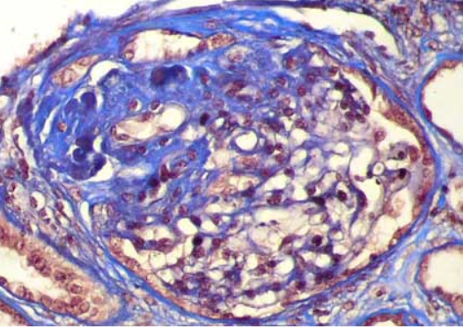

Slide 12
Sindrome Nefrotico Primario
GNF cambios minimos
GNF membranosa
GNF focal y segmentaria

Slide 13
TRATAMIENTO SN
Tratamiento de la Causa primaria o secundaria
Tratamiento general
Ieca-ara
SGLT-2
Restriccion de sodio
Diureticos de ASA
Estatinas
Tromboprofilaxis
FARMACOS INMUNOSUPRESORES
Glucocorticoides
Ciclofosfamida
Inhibidores Anticalcineurina ( tacrolimus ciclosporina)
Micofenolato
Rituximab
Otros

Slide 14
TRATAMIENTO INMULOGICOS-ANTINFLAMATORIOS
Ciclofosfamida es un agente alquilante que actúa al dañar el ADN de las células, interfiriendo con su replicación Linf T y B
Rituximab: ac monoclonal ant CD20 Linfocito B ( mediada por AC )
Micofenolato : Al inhibir la síntesis de purinas, se interrumpe la proliferación de linfocitos T y B.
Ciclosporina y Tacrolimus:inhiben la calcineurina, una fosfatasa que permite la activación de factores de transcripción en linfocitos T. Inhibe la producción de LI 2 y otras citoquinas disminuyendo la activación y proliferación de los Linfocitos T. Esto reduce la activación y proliferación de linfocitos T.
Glucocorticoides (Prednisona, Metilprednisolona). Los glucocorticoides tienen un potente efecto antiinflamatorio e inmunosupresor. Inhiben la actividad de diversas células del sistema inmunitario, como linfocitos T y B, neutrófilos y macrófagos, disminuyendo la liberación de citoquinas inflamatorias (como TNF-α, IL-1, IL-6, etc.).Reducen la activación del complemento: También inhiben la producción de mediadores inflamatorios involucrados en la activación del sistema del complemento, lo que reduce el daño glomerular asociado a la inflamación.

Slide 15
SINDROME NEFROTICO
1+ 30-100
2+ 100-300
3+ 300 a 1000
4+ mas de 1000 mg dl
Permeabilidad, podocitopatias
PATRON DE GNF CAMBIOS MINIMOS:
SN 90% niños,
SN10% adultos.
Fisiopatotenia: cortico sensibles: Disfuncion Linfocito T y B ( ac versus nefrina)
Cortico resistente: Disfuncion linfocito T
Agudo, Brusca. Predominio sexo masculino (over days to a week or two).
Características histológicas: MO, IF, ME

Slide 16
Patron GNF CAMBIO MINIMO
La ausencia de depósitos inmunitarios en estudios de microscopía de inmunofluorescencia

Slide 17
PATRON DE CAMBIO MINIMO
Drugs — ●Nonsteroidal antiinflammatory drugs (NSAIDs) and selective cyclooxygenase (COX) 2 inhibitors. ) segunda causa mas freceunte ●Lithium.D-penicillamine and tiopronin. ●Pamidronate and other bisphosphonates [●Trimethadione. interferon.
●Mercury exposure in skin-lightening creams [36].
●Immune checkpoint inhibitors (pembrolizumab, ipilimumab, nivolumab, durvalumab)
Malignancies — Hodgkin lymphoma (previously called Hodgkin disease), non-Hodgkin lymphoma, and leukemia. Hematologicos.
Solid tumors are more commonly associated with an immune complex-mediated disease such as membranous nephropathy [

Slide 18
GNF Cambio minimo en Adulto
Glucocorticoide sensible
Complete remission in 80 to over 95 percent of adults with MCD.
TX INICIAL; Prednisone at a daily dose of 1 mg/kg of body weight (maximum dose 80 mg/day) (7;00 A 9: 00 AM= POR UN MES
For patients who respond with complete remission, we start tapering prednisone one to two weeks after complete remission is attained
One approach is to reduce the daily prednisone dose by 5 to 10 mg per week for a total period of glucocorticoid exposure 16 SEMANAS. 4 meses
Partial responses are not characteristic of MCD, most often FSGS that was missed by sampling error.

Slide 19
Cortico resistentes sin remission complete tras 16 semanas: CINS con esteroides a dosis bajas
•If cyclosporine is used, the initial dose is 3 to 5 mg/kg per day in two divided doses to maintain whole blood trough levels between 150 and 200 ng/mL
If tacrolimus is used, the preferred regimen is 0.05 to 0.1 mg/kg per day in two divided doses to maintain whole blood trough levels between 4 and 7 ng/mL
MMF con esteroides
Alcanzada la remission mantener el tx por un mes y luego tapering en el plazo de 6 meses.

Slide 20
FENOTIPOS DE CAMBIOS MINIMOS
FENOTIPOS:
Remision completa: menor de 0.3 gramos dia , menor de 300 mg por gr creat, albumina mayor 3.5 , creat normal
Remision parcial: pcr 300-3500 mg por gr creat o una reduccion del 50% del valoR de baseline
Recaida> proteinuria mayor de 3.5 grAmos dia o pcr mayor de 3500 mg por gr creat
SN resistente > proteiruria persiste por encima de 3.5 gramos dia despite 1-2 mg kg dia dia por dia por mas 16 semanas
Recae frecuente > 2 o mas recaidas en seis meses, 4 o mas en los 12 menses
Dependiente steroid SN> recae during 2 semanas de completado el tx con esteroides
A esos dos últimos la opcion > ciclofosfamida,
Rituximab, cins, mmf

Slide 21
•Frequently relapsing or glucocorticoid-dependent (FR/GD) MCD –prefer cyclophosphamide or rituximab for most patients,
●Glucocorticoid-resistant MCD – The optimal therapeutic approach to patients with glucocorticoid-resistant MCD is not known. Some experts argue that glucocorticoid-resistant MCD actually reflects an early stage of focal segmental glomerulosclerosis (FSGS) or unsampled primary FSGS. In general, we treat these patients with a CNI (cyclosporine or tacrolimus) with or without low-dose glucocorticoids, using the same approach as that used for patients with glucocorticoid-resistant FSGS

Slide 22
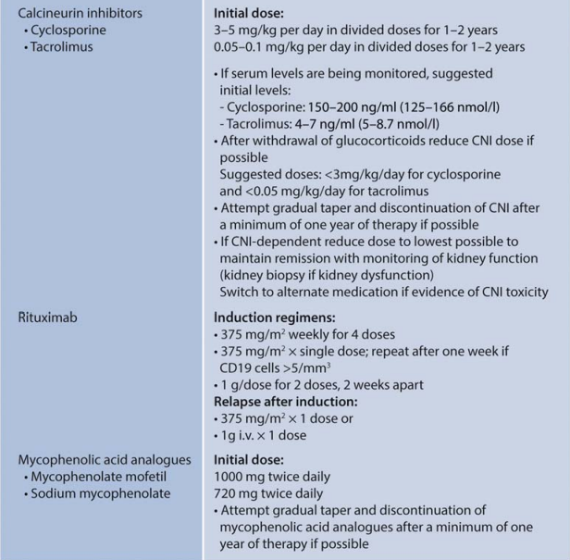

Slide 23
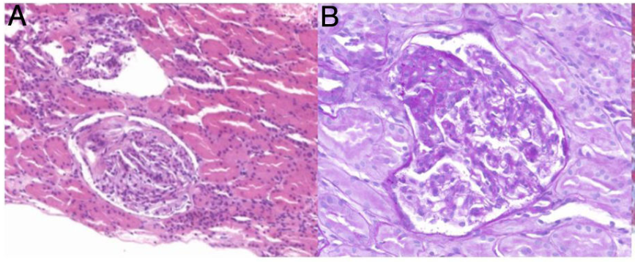

Slide 24
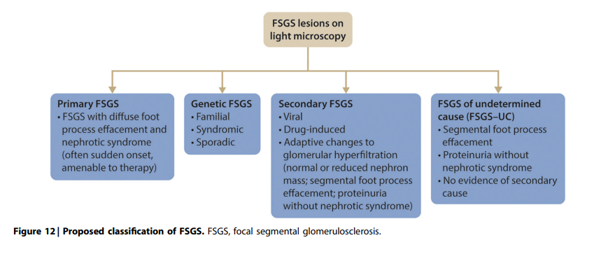
GNF FGSF
15-20% SN Adulto. SEGUNDA CAUSA EN EL ADULTO RAZA BLANCA
Masculino 15-40 años.
Diferenciar las formas primarias de la secondaries
Tipico SN> fsgs primaria > inmunsupresion
Ausencia SN tipico> proteinuria nefrotica albumina mayor de 3 ,proteteinruia manor de 3.5 gramns con o sin hypoalbuminemia
Evaluar for causas secundarias de FSGS SIEMPRE!!!!
Genetic screening , no inmunosupresion , iniciar supportive treatment
Causas secundsrias> Virus> Hiv ESTABLECIDO, cmv probable, Parvovirus, VEB, VHC,
Drogas> secundario alteracion glomerular epithelial cellular > tx antiviral mtor inhibitors, CINS, litio heroina, interferon,, AINES,
Secundario a cambios adaptativos con hypertension glomerular>
Nefropatia por reflujo, enf de sickle cells, edad, o con nefronas normales> obesidad, systemic conditions> diabetic nephropathy, hypertensive nefroesclerosis.
NO USAR INMUNOSUPRESION CUANDO LA CAUSA DE FSGS ES SECUNDARIA

Slide 25
GNF. FSGS
PRIMERA LINEA DE TRATAMIENTO > ESTEROIDES A DOSIS ALTAS
Total de tx de 16 semanas. Dosis completa hasta lograr remission complete
Dosis> 1 mg kg dia * max 80 mg diarios ( o el esquema de 2 mg kg dia * dias alternos ( con max de 120 mg dia)
Dejarlos dos semanas mas, tras alcanzar remission complete. De ahi empezar tapering> a razon de 5 mg cada 1-2 semanas por el plazo total de seis meses
Dejarlos mantenimiento de 6 meses
Contraindicado esteroides o SN resistente > Cins SEGUNDA LINEA
Ciclosporina 3-5 mg kg dia dividio en dos tomas o
Tacrolimus 0.05-0.1 mg kg dia dividio en dos tomas
Dossaje de ciclosporinemia > 100-175 ng ml
Dosaje de tacrolimus 5-10 ng ml por 4- seis meses , una alcazanda algun grado de remission complete o parcial debera continuarlo al cins por al menos 1 año en total .
Discontinuar si la TFG cins, menor de 30 ml minuto
Rotar MMf

Slide 26
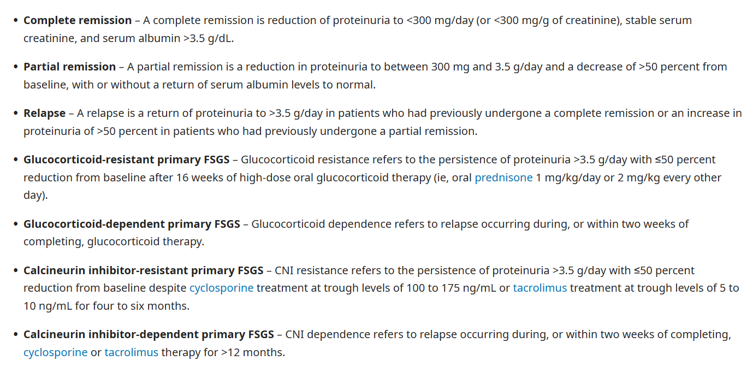
EVOLUCION

Slide 27
OPCIONES DE TRATAMIENTO
Relapsing disease – For most patients who previously had a complete or partial remission with glucocorticoids, we suggest a repeat course of prednisone rather than switching therapy (Grade 2C). However, in patients who previously developed significant adverse effects related to initial therapy with glucocorticoids, who developed a condition that increases the risk of glucocorticoid-induced toxicity, or had multiple relapses, switching to a CNI, with or without low-dose glucocorticoids, may be preferred. In such patients who have substantially reduced eGFR, mycophenolate mofetil (MMF)/enteric-coated mycophenolate sodium (EC-MPS) or rituximab is a possible alternative
•Glucocorticoid-dependent or glucocorticoid-resistant disease – For patients with glucocorticoid-dependent or glucocorticoid-resistant FSGS, we recommend treatment with a CNI, rather than continued glucocorticoids or no therapy (Grade 1B). For patients with glucocorticoid-dependent (but not glucocorticoid-resistant) FSGS, some authors administer the CNI with low-dose prednisone. Patients who do not respond to, are unable to tolerate, or have contraindications to CNIs should be referred to centers with appropriate expertise and considered for enrollment in a clinical trial if possible. Those with glucocorticoid-dependent FSGS may be alternatively treated with MMF/EC-MPS, rituximab, or cytotoxic therapy (cyclophosphamide). For those with glucocorticoid-resistant FSGS, commonly used alternative options to a CNI include MMF/EC-MPS and rituximab.

Slide 28
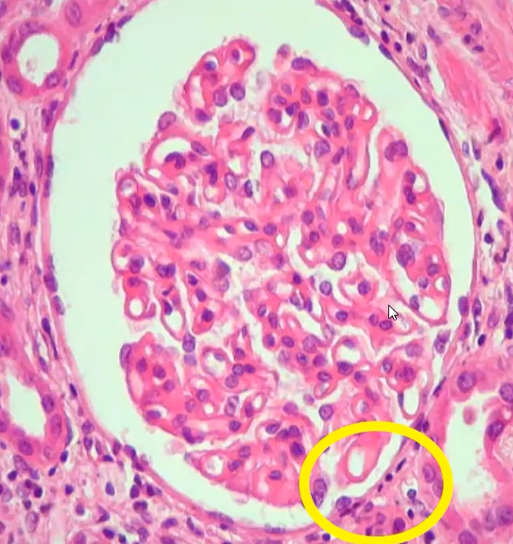
GNF. Membranosa
80-90% en el adulto. Masculino. Aparicion gradual.
Caracteristica Histologica: MO, IF , ME.
Tx conservador > proteinuria es menor 3.5 gramos TFG normal
Tx inmunosuresor > proteinuria mayor de 3.5 normal TFG mayor 60
Riesgo moderado Anti calcineurinicos + - esteroides
TFG disminuido> ALTO RIESGO > Rituximab o Ciclofosfamida +- esteroides meses alternos por 6 meses
Anticalcineurinicos +- rituximab

